Slide 1
Název školy | ZŠ Elementária s.r.o
Adresa školy | Jesenická 11, Plzeň
Číslo projektu | CZ.1.07/1.4.00/21.3312
Číslo DUMu | VY_32_INOVACE_06.43.10.185
Předmět | Zeměpis – 8.ročník
Téma | Politický zeměpis – formy vlády
Autor | Mgr. Tomáš Starove
Metodický popis (anotace) | Politický zeměpis, formy vlády, demokracie, autokracie, diktatura, diktátoři

Slide 2
POLITICKÝ ZEMĚPIS
FORMY VLÁDY

Slide 3
Formy vlády
Dělení podle způsobu uplatňování politické moci
DEMOKRACIE – demokratické systémy
B) AUTOKRACIE – autokratické systémy (totalitní a diktátorské režimy)

Slide 4
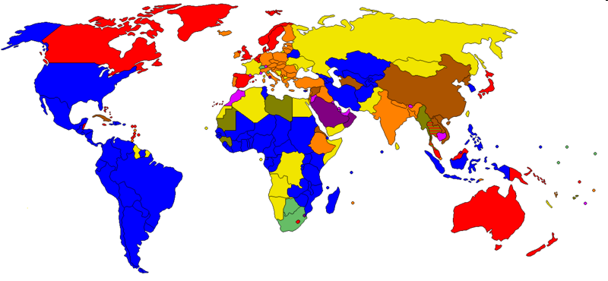
modrá – plně prezidentské republiky
zelená - prezidentské republiky, prezidentský systém spojený s parlamentem
žlutá - prezidentské republiky, poloprezidentský systém
oranžová - parlamentní republiky
červená – parlamentní konstituční monarchie, v nichž panovník nemá osobní výkonnou moc
magenta – konstituční monarchie, panovník má osobní výkonnou moc, se slabým parlamentem
purpurová – absolutní monarchie
hnědá - republiky, jejichž ústava zaručuje právo vlády jen jediné straně
olivová – vojenské diktatury

Slide 5
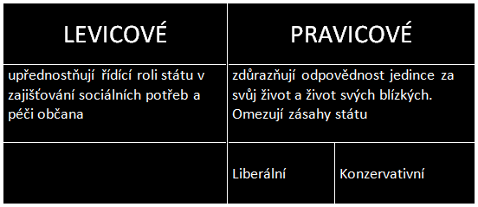

Slide 6
AUTOKRACIE
Moc je vložena do rukou jednotlivce nebo malé skupiny lidí
Totalita (totalitarismus) = totalitní režimy
prosazování politické ideologie, teror, brutalita
stát stojí nad občanem
moc soustředěna do rukou úzké skupiny lidí (jednotlivce), kteří si přivlastňují právo na rozhodování, řízení a kontrolu nad veškerým děním ve státě

Slide 7
DEMOKRACIE
vláda lidu
občané mohou svobodně vyjadřovat své názory
svobodně volí do zastupitelstev na různé úrovni (místní, oblastní, celostátní)
povinnost každého je dodržování zákonů své země
pluralitní systém –
existence několika politických stran
boj o hlasy voličů
strany svůj vlastní program

Slide 8
AUTOKRACIE
Diktatura
vláda vložena do rukou jednoho diktátora
není dědičná na rozdíl od absolutní monarchie
někdy mají podobné znaky jako demokracie (volby, politické strany,…)
ideologické či náboženské „zdůvodnění“ – komunistické diktatury, islámské režimy, vojenské diktatury

Slide 9
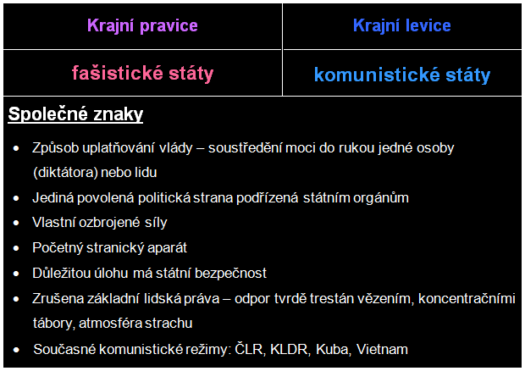
20. století

Slide 10
PŘEDSTAVITELÉ AUTOKRATICKÉ MOCI – DIKTÁTOŘI 20.STOLETÍ

Slide 11
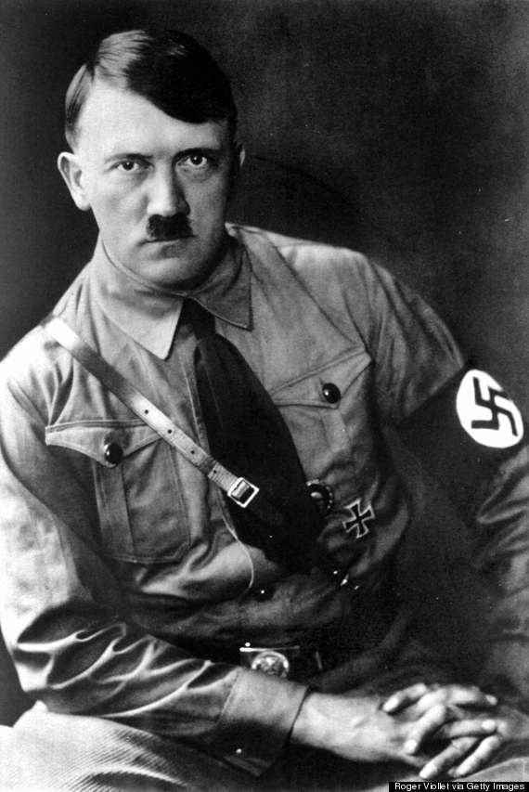
ADOLF HITLER
(20. dubna 1889 – 30. dubna 1945)
Představitel fašistické diktatury
NĚMECKO

Slide 12
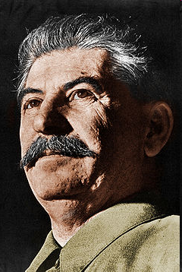
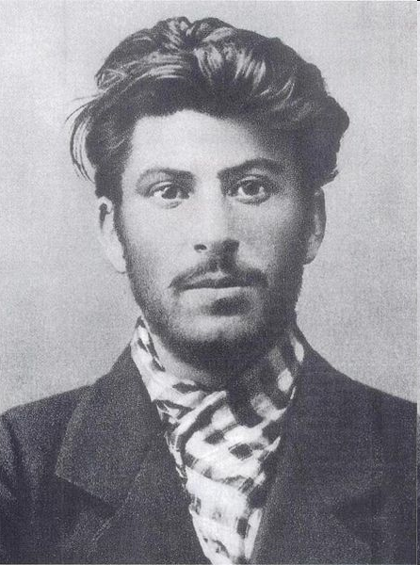
JOSIF STALIN
18.12.1878 – 5.3.1953
Diktátor SSSR (Sovětský svaz)
- Nejkrutější diktátor všech dob

Slide 13
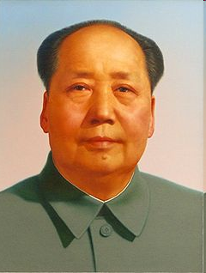
MAO CE - TUNG
(26.12.1893 – 9.9. 1976)
Komunistický diktátor
ČÍNA

Slide 14
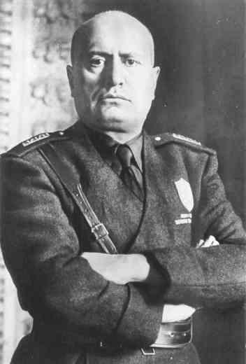
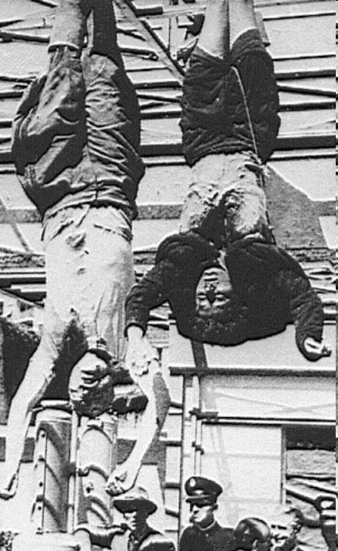
BENITO AMILCARE ANDREA MUSSOLINI
(29.červenec 1883 – 28.duben 1945 (zastřelen)
Představitel fašistické diktatury
ITÁLIE

Slide 15
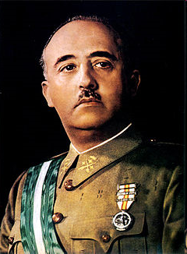
FRANCESCO FRANKO
(4.12. 1892 – 20.11. 1975)
Celé jméno : Francisco Paulino Hermenegildo Teódulo Franco y Bahamonde Salgado Pardo de Andrade
Představitel vojenské diktatury
ŠPANĚLSKO

Slide 16
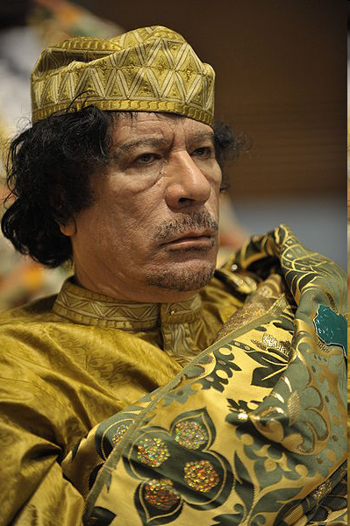
MUAMMAR KADDÁFÍ
(19.6. 1942 – zastřelen 20.)
Představitel vojenské diktatury
LYBIE

Slide 17
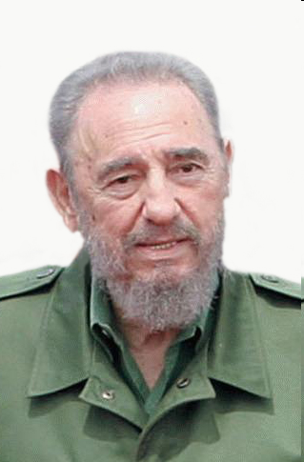
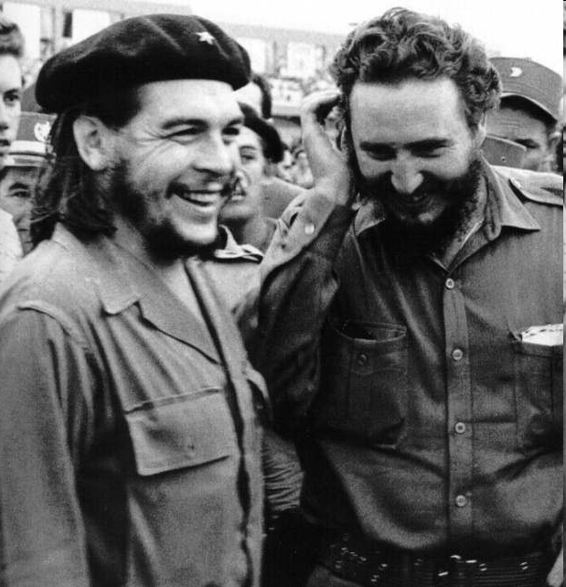
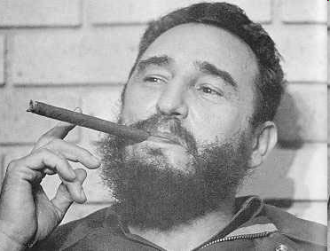
FIDEL ALEJANDRO CASTRO RUIZ
(13.8.1926)
Představitel vojensko-komunistické diktatury
KUBA
S CHE GUEVAROU

Slide 18
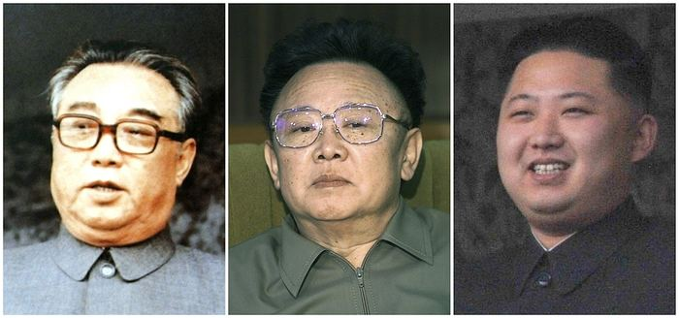
Asie - KLDR
Dynastie diktátorů:
Kim Ir-sen Kim Čong-il Kim Čong-un

Slide 19
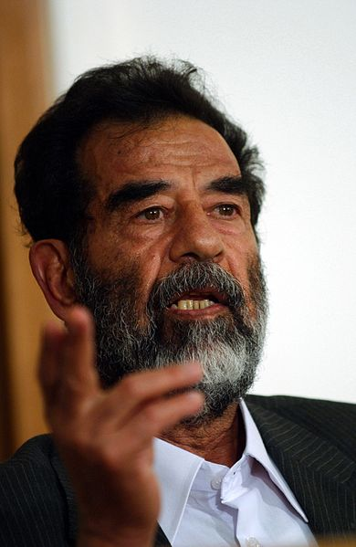
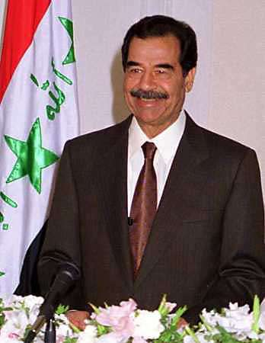
SADDAM HUSAJN
(28.4.1937 – popraven oběšením 30.12.2006)
prezident a diktátor - Irák
Během procesu 2004

Slide 20
Použité zdroje
http://imageproxy.jxs.cz/~nd04/jxs/cz~/949/888/28b61b2b79_69207763_o2.png
http://i.huffpost.com/gen/1483134/thumbs/o-ADOLF-HITLER-570.jpg?1
http://upload.wikimedia.org/wikipedia/it/8/8a/Mussolini_mezzobusto.jpg
https://encrypted-tbn0.gstatic.com/images?q=tbn:ANd9GcREj6wXXgN87mfBxRIBSp0rO5DDOB-Nai_yrC9MdZ8diQ9vupqC
http://upload.wikimedia.org/wikipedia/commons/thumb/6/6e/Stalin_1902.jpg/446px-Stalin_1902.jpg
http://www.truthdig.com/images/eartothegrounduploads/tea_party_Joseph_Stalin_Colour-270.jpg
http://images.wikia.com/deadliestfiction/images/archive/7/7d/20130622155155!Franco_cabr%C3%B3nazo.jpg
http://upload.wikimedia.org/wikipedia/commons/thumb/3/36/Muammar_al-Gaddafi_at_the_AU_summit.jpg/399px-Muammar_al-Gaddafi_at_the_AU_summit.jpg
http://upload.wikimedia.org/wikipedia/commons/thumb/e/e8/Mao_Zedong_portrait.jpg/225px-Mao_Zedong_portrait.jpg
http://upload.wikimedia.org/wikipedia/commons/4/4d/Fidel_Castro.jpg
http://www.whale.to/c/fidel_4.gif
https://encrypted-tbn1.gstatic.com/images?q=tbn:ANd9GcSct5XJ3j08KujGOJ2aGLiFdF9Qmyg5MbYJ60CB2wT14QnK4Ei7
http://www.socsol.cz/wp-content/uploads/2012/03/kim.jpg
http://upload.wikimedia.org/wikipedia/commons/f/f1/Iraq%2C_Saddam_Hussein_%28222%29.jpg
http://upload.wikimedia.org/wikipedia/commons/thumb/f/fe/Saddam_Hussein_at_trial%2C_July_2004.JPEG/390px-Saddam_Hussein_at_trial%2C_July_2004.JPEG

